Slide 1
BIENVENUE !
ENTREPRENDRE AVEC
UN CENTRE PLURIDISCIPLINAIRE

Slide 2
MON PROFIL
Développement WEB
Etudiant E-Business - 3ème Bloc La mise en pratique.
ICHEC Brussels Management School La théorie.
Maintenance Serveur
Intégrateur ERP
NETFire Founder - Agence WEB
Orange Belgium (Ex Mobistar) Financial Analyst
Google Partner

Slide 3
1
1
90%
87%
NE SAVENT PAS COMMENT DEBUTER Peu ou pas de connaissances dans les démarches d’obtention des différents agréments et passeports.
BESOIN D’AIDE DANS LA GESTION QUOTIDIENNE 87% des Logopèdes interrogées ne se sentent pas aptes à gérer leur activité au quotidien par manques de connaissances.
1 Enquête réalisée auprès de 70 étudiants sortant de l’ILMH

Slide 4
Objectif 1 :
Lancer les jeunes diplômés
Notes:
Sur base de ces nombres, un premier objectif pour mon projet s'est rapidement présenté "Lancer les jeunes diplomés dans la vie professionelle".

Slide 5
NOS PARTENAIRES
CDE ILMH Accord avec le conseil des étudiants de l’Institut libre de Marie Haps pour relayer nos offres d’accompagnements
EUNOMIA
Grâce à une ralation priviliégiée avec le guichet d’entreprise nous simplifions les démarches
FIDEOS
Nous avons négocié avec la fiduciaire FIDEOS un tarif attractif pour la comptabilité des thérapeutes
INAMI Grâce à une ralation priviliégiée nous obtenons rapidement le numéro INAMI des futurs thérapeutes
Notes:
Pour aider ces jeunes diplomés il est tout d'abord nécessaire de les toucher.
Pour ce faire nous avons tissé un accord avec le CDE de MArie Haps pour relayer notre offre d'accompagnement.
Ensuite, le numéro d'entreprise est éssentiel un deuxième partenariat s'est mis en place avec EUNOMIA

Slide 6
Objectif 2 :
Location de bureaux

Slide 7
NOTRE CENTRE
5 BUREAUX
Nous mettons en location 5 bureaux de consultations neufs, meublés, équipés d’ordinateur et téléphones.
OUTILS DE COLLABORATION La location inclus des outils de collaboration, du stockage illimité dans le cloud, des éditeurs de textes.
LOCATION A LA ½ JOURNEE Les bureaux sont loués à la ½ journée et avec un minimum de 2 demi-jours.
OUTILS DE GESTION Nous fournissons un logiciel de gestion de la patientèle, de la facturation des rendez-vous.
MATERIELS Le centre dispose d’une bibliothèque de tests, de jeux logopédiques, de documents à l’attention des médecins, des logiciels de testing et plus encore
PUBLICITE En partenariat avec FCR MEDIA nous prenons en charge le référencement sur le WEB des différents praticiens et de la réalisation de dépliants publicitaires.

Slide 8
LES DISCIPLINES
LOGOPEDIE
PSYCHOLOGIE
NEUROPSY
KINESIOLOGUE

Slide 9
LES SERVICES
EN CABINET
A DOMICILE
MAISON DE REPOS
DANS LES ECOLES

Slide 10
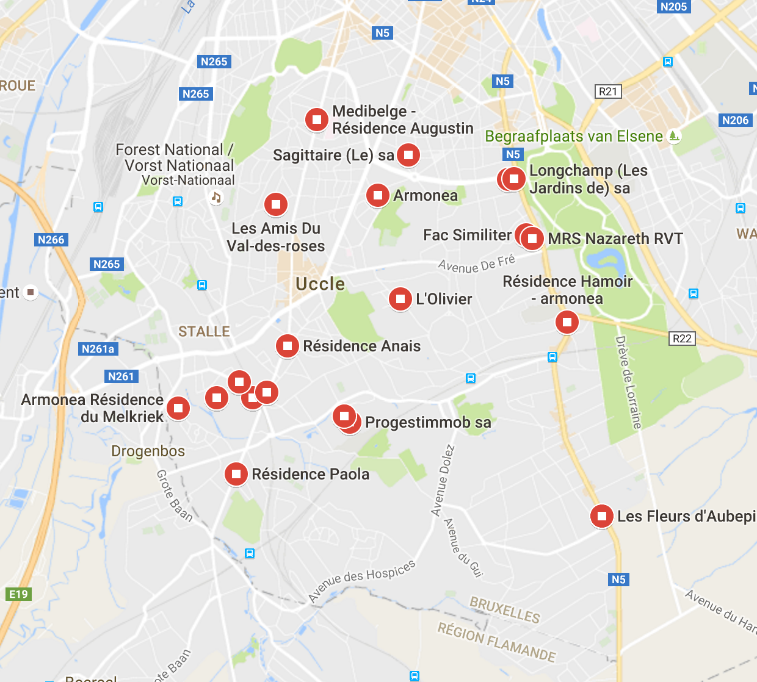
LOCALISATION
30
ECOLES
20
MAISONS DE REPOS

Slide 11
LES ETAPES REALISEES
JUIN 2016
Publication de notre offre auprès de l’ILMH, ULB et UCL
JUILLET 2016
Futur centre localisé et offre soumise aux propriétaires
JUILLET 2016 Contraction d’un crédit hypothécaire auprès de KBC Brussels

Slide 12
Septembre 2016
Sélection des thérapeutes qui feront partie de l’aventure
Septembre 2016
Création de la société à responsabilité limitée
Décembre 2016 Signature de l’acte d’achat

Slide 13
NOTRE EQUIPE
Aurore Lacroix Logopède
Mathilde Vandenkerckhove Logopède
Thibaud Miret Psychologue
Morgane Bonnin Neuropsychologue
Sarah Van Audenhove Logopède
Valentine Leroy
Logopède
Alice Holvoet Psychologue
Alexis La Haye Coordinateur

Slide 14
CONTACT
+32 497 67 56 67
alexis@netfire.be

